Slide 1







CHỦ ĐỀ 1: THẾ GIỚI MĨ THUẬT
Nội dung 1: Mĩ thuật quanh em
Nội dung 2 : Chấm

Slide 2


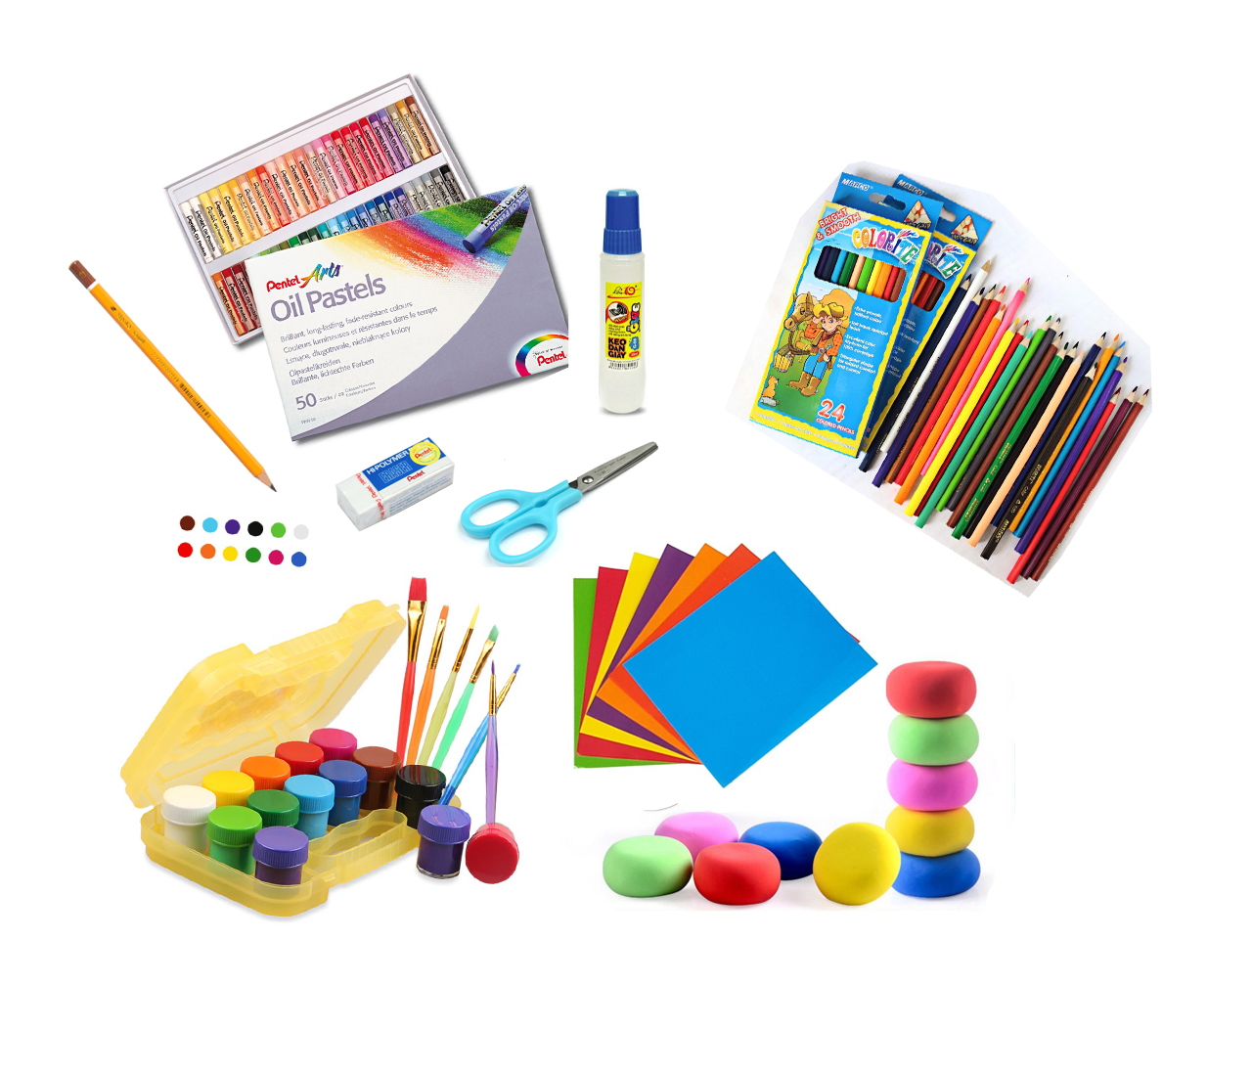
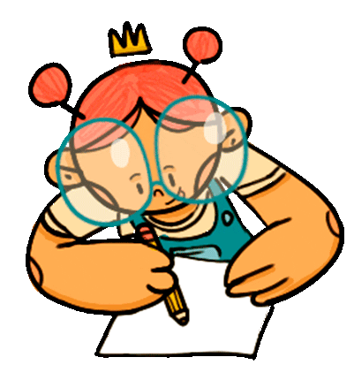
Đồ dùng học tâp môn Nghệ thuật

Slide 3

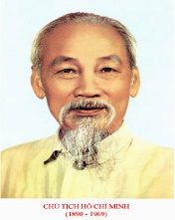
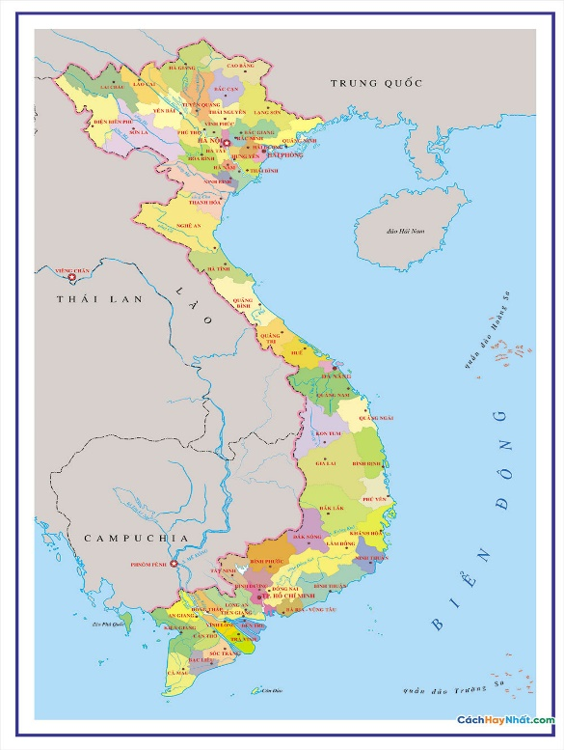


Nghệ thuật
HOẠT ĐỘNG KHÁM PHÁ
Nhận biết màu sắc cơ bản và chấm

Slide 4
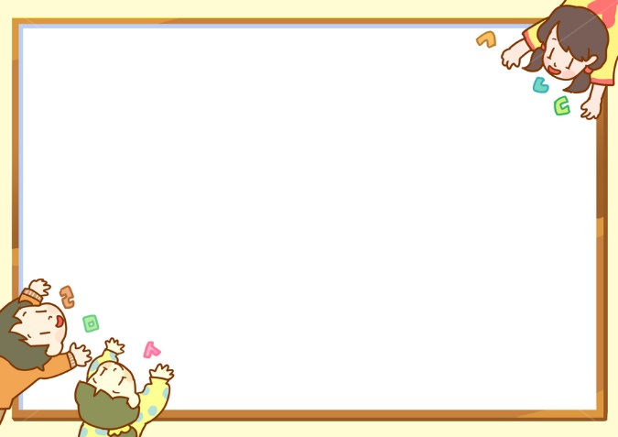
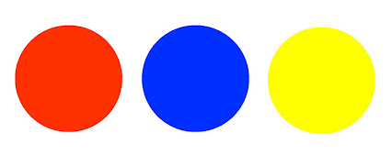
Màu cơ bản trong Mĩ thuật
Màu đỏ Màu xanh lam Màu vàng

Slide 5

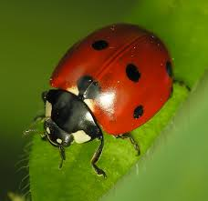
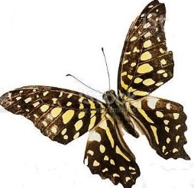
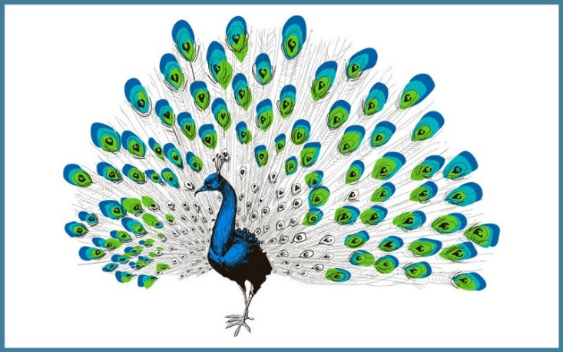
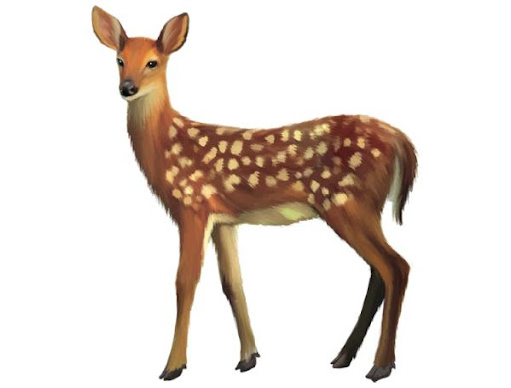


Chấm trong tự nhiên
Con bọ rùa
Con bướm
Con công
Con hưu sao

Slide 6
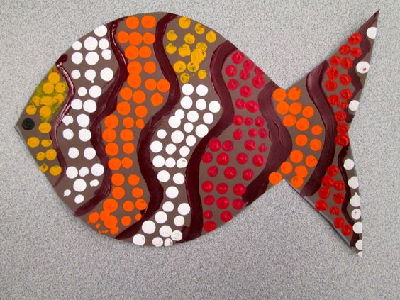
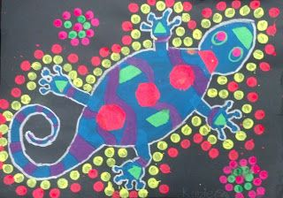
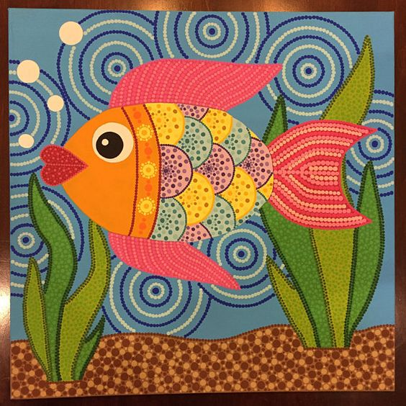
Chấm trong trong tranh

Slide 7
Nghệ thuật
HOẠT ĐỘNG TẠO KIẾN THỨC KĨ NĂNG
Vẽ tranh có chấm

Slide 8



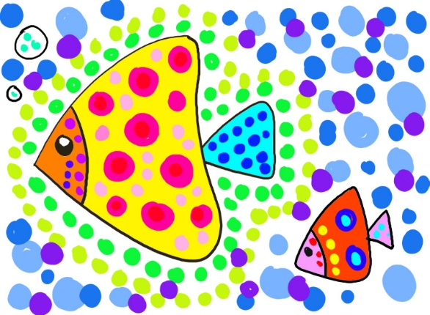

Thực hành sáng tạo

Slide 9
Nghệ thuật
HOẠT ĐỘNG LUYỆN TẬP- THỰC HÀNH
Vẽ tranh có chấm

Slide 10

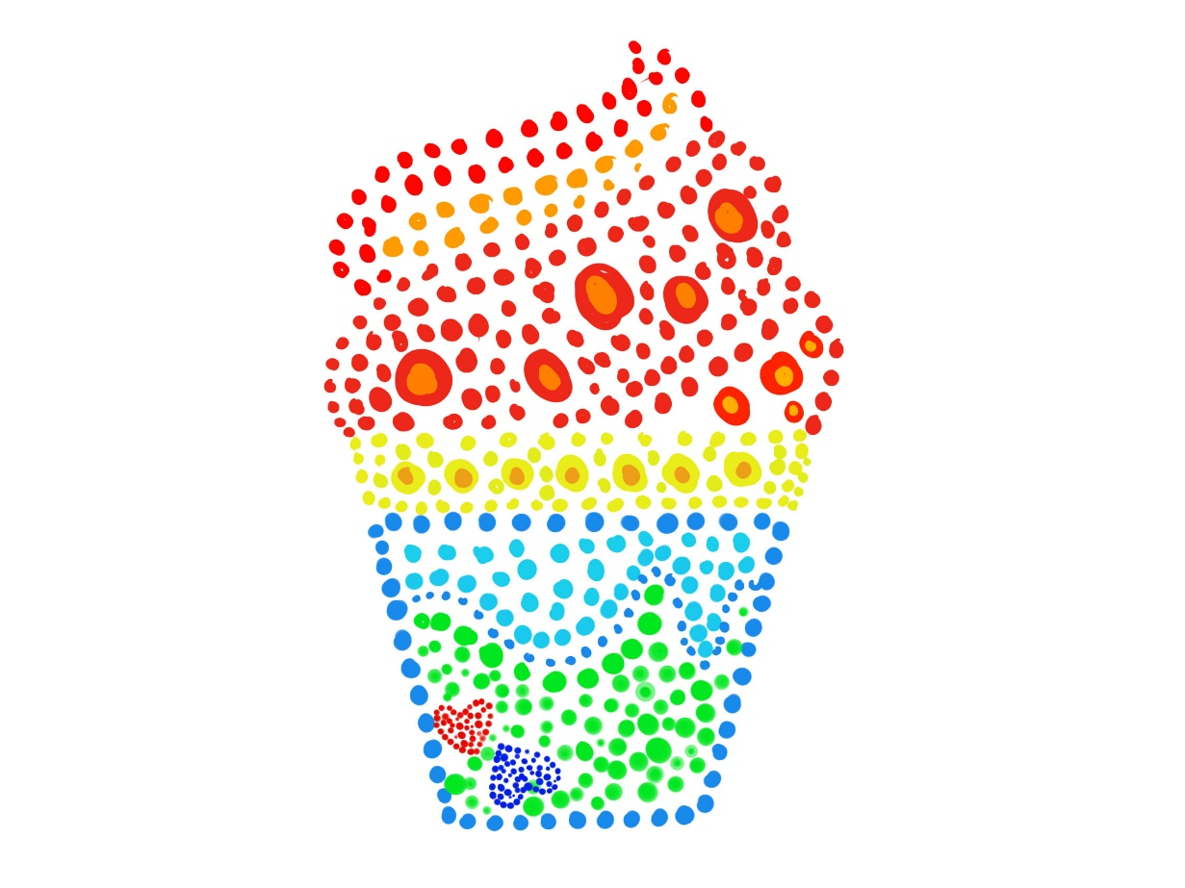



Slide 11
Nghệ thuật
HOẠT ĐỘNG VẬN DỤNG PHÁT TRIỂN
Xem tranh chấm

Slide 12
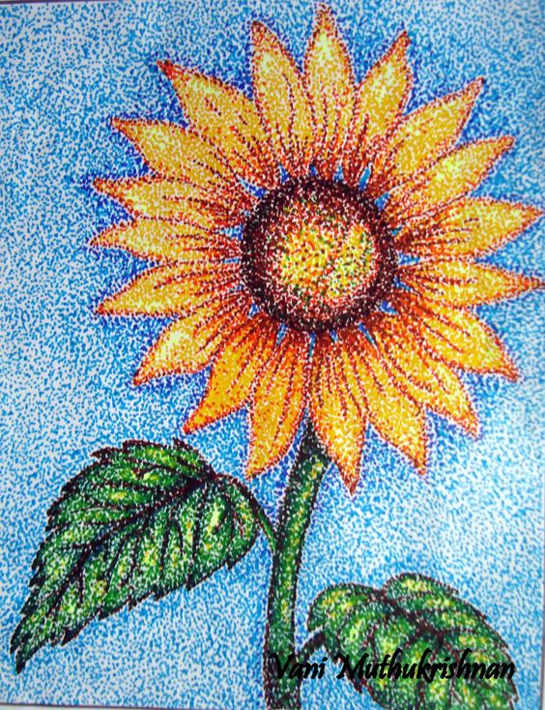
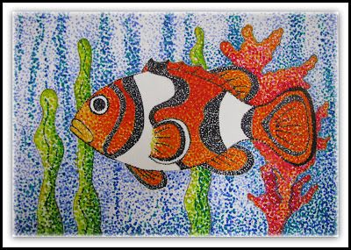

Slide 13
Nghệ thuật
Tiết học kết thúc
Chúc các em sẽ có nhiều tác phẩm
đẹp và sáng tạo

